Slide 1

Công nghệ phần mềm nâng cao Chương 4 : Ước lượng giá phần mềm
Trường đại học ngoại ngữ tin học TP.HCM
Khoa Công Nghệ Thông Tin
Thành viên nhóm 6:
Trần Kiến An – 15DH110210
Đặng Phạm Phú Duy – 15DH110
Lâm Minh Hiếu – 15DH110299
Nguyễn Khải – 15DH110071

Slide 2

Constructive Cost Model

Slide 3
Thiết kế CSDL

Slide 4
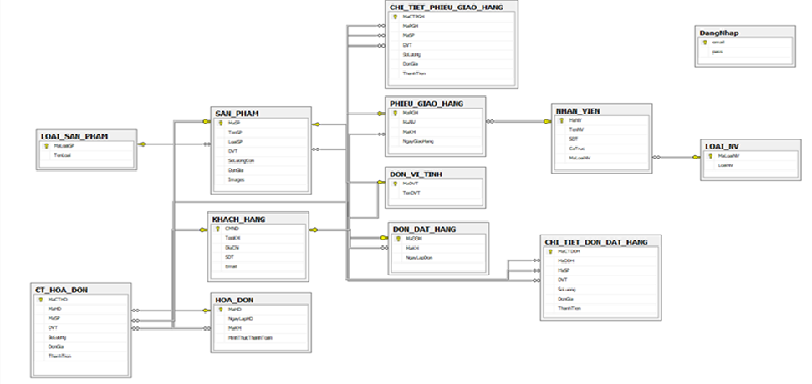

Slide 5
•Table dangnhap
TT | Tên thuộc tính | Kiểu dữ liệu | Độ rộng | Allow Nulls | Diễn giải
1 | Email | varchar | 50 |  | Email đăng nhập
2 | Pass | varchar | MAX | x | Mật khẩu
•Table khach_hang
TT | Tên thuộc tính | Kiểu dữ liệu | Độ rộng | Allow Nulls | Diễn giải
1 | CMND | varchar | 10 |  | CMND khách hàng
2 | TenKH | nvarchar | 30 | X | Tên khách hàng
3 | DiaChi | nvarchar | 30 | X | Địa chỉ khách hàng
4 | SDT | varchar | 15 | X | SDT khách hàng
5 | Email | nvarchar | 50 | x | Email khách hàng

Slide 6
•Table loai_nv
TT | Tên thuộc tính | Kiểu dữ liệu | Độ rộng | Allow Nulls | Diễn giải
1 | MaLoaiNV | varchar | 10 |  | Mã loại nhân viên
2 | LoaiNV | nvarchar | 50 | x | Loại nhân viên
•Table Nhan_vien
TT | Tên thuộc tính | Kiểu dữ liệu | Độ rộng | Allow Nulls | Diễn giải
1 | MaNV | varchar | 20 |  | Mã nhân viên
2 | TenNV | nvarchar | 50 | X | Tên nhân viên
3 | SDT | varchar | 15 | X | SDT nhân viên
4 | CaTruc | nvarchar | 50 | X | Ca trực
5 | MaLoaiNV | varchar | 10 | X | Mã loại nhân viên

Slide 7
•Table loai_SAN_pham
TT | Tên thuộc tính | Kiểu dữ liệu | Độ rộng | Allow Nulls | Diễn giải
1 | MaLoaiSP | varchar | 10 |  | Mã loại sản phẩm
2 | TenLoai | nvarchar | 30 | x | Tên loại sản phẩm
•Table san_pham
TT | Tên thuộc tính | Kiểu dữ liệu | Độ rộng | Allow Nulls | Diễn giải
1 | MaSP | varchar | 10 |  | Mã sản phẩm
2 | TenSP | nvarchar | 30 | X | Tên sản phẩm
3 | LoaiSP | varchar | 10 | X | Loại sản phẩm
4 | DVT | varchar | 10 | X | Đơn vị tính
5 | SoLuongCon | int |  | x | Số lượng còn trong kho
6 | DonGia | float |  | x | Đơn giá
7 | Images | nvarchar | 50 | x

Slide 8
•Table don_vi_tinh
TT | Tên thuộc tính | Kiểu dữ liệu | Độ rộng | Allow Nulls | Diễn giải
1 | MaDVT | varchar | 10 |  | Mã đơn vị tính
2 | TenDVT | nvarchar | 30 | x | Tên đơn vị tính

Slide 9
•Table hoa_don
TT | Tên thuộc tính | Kiểu dữ liệu | Độ rộng | Allow Nulls | Diễn giải
1 | MaHD | varchar | 10 |  | Mã hóa đơn
2 | NgayLapHD | datetime |  | x | Ngày lập hóa đơn
3 | MaKH | varchar | 10 | x | Mã khách hàng
4 | HinhThucThanhToan | nvarchar | 20 | x | Hình thức thanh toán
•Table CT_Hoa_don
TT | Tên thuộc tính | Kiểu dữ liệu | Độ rộng | Allow Nulls | Diễn giải
1 | MaCTHD | varchar | 10 |  | Mã CTHD
2 | MaHD | varchar | 10 | x | Mã hóa đơn
3 | MaSP | varchar | 10 | x | Mã sản phẩm
4 | DVT | varchar | 10 | x | Đơn vị tính
5 | SoLuong | float |  | x | Số lượng
6 | DonGia | float |  | x | Đơn Giá
7 | ThanhTien | float |  | x | Thành Tiền

Slide 10
•Table don_dat_hang
TT | Tên thuộc tính | Kiểu dữ liệu | Độ rộng | Allow Nulls | Diễn giải
1 | MaDDH | varchar | 10 |  | Mã đơn đặt hàng
2 | MaKH | varchar | 10 | x | Mã khách hàng
3 | NgayLapDon | datetime |  | x | Ngày lập đơn
•Table chi_tiet_don_dat_hang
TT | Tên thuộc tính | Kiểu dữ liệu | Độ rộng | Allow Nulls | Diễn giải
1 | MaCTDDH | varchar | 10 |  | Mã CTDDH
2 | MaDDH | varchar | 10 | x | Mã DDH
3 | MaSP | varchar | 10 | x | Mã sản phẩm
4 | DVT | varchar | 10 | x | Đơn vị tính
5 | SoLuong | float |  | x | Số lượng
6 | DonGia | float |  | x | Đơn Giá
7 | ThanhTien | float |  | x | Thành Tiền

Slide 11
•Table Phieu_giao_hang
TT | Tên thuộc tính | Kiểu dữ liệu | Độ rộng | Allow Nulls | Diễn giải
1 | MaPGH | varchar | 10 |  | Mã phiếu giao hàng
2 | MaNV | varchar | 20 | x | Mã nhân viên
3 | MaKH | varchar | 10 | x | Mã khách hàng
4 | NgayGiaoHang | date |  | x | Ngày giao hàng
•Table Chi_tiet_phieu_giao_hang
TT | Tên thuộc tính | Kiểu dữ liệu | Độ rộng | Allow Nulls | Diễn giải
1 | MaCTPGH | varchar | 10 |  | Mã CTPGH
2 | MaPGH | varchar | 10 | x | Mã PGH
3 | MaSP | varchar | 10 | x | Mã sản phẩm
4 | DVT | varchar | 10 | x | Đơn vị tính
5 | SoLuong | float |  | x | Số lượng
6 | DonGia | float |  | x | Đơn Giá
7 | ThanhTien | float |  | x | Thành Tiền

Slide 12
Thiết kế giao diện

Slide 13
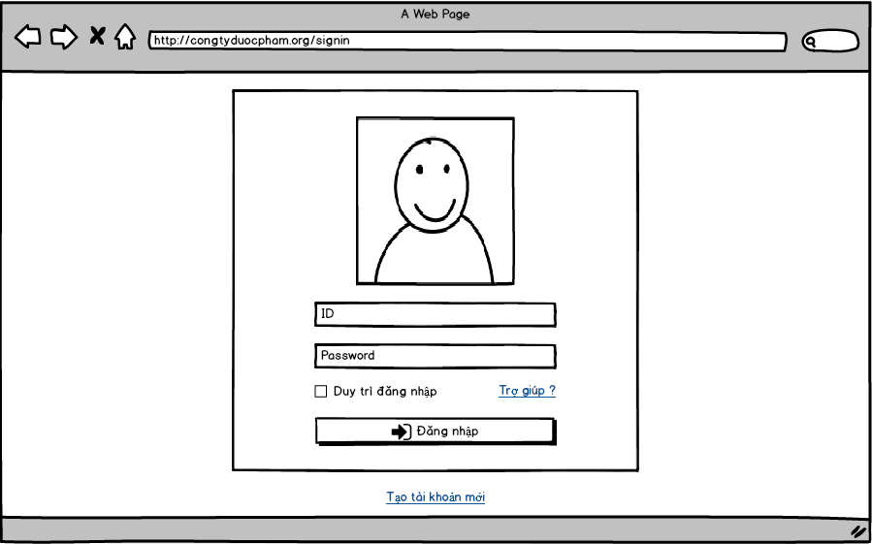
Giao diện đăng nhập

Slide 14
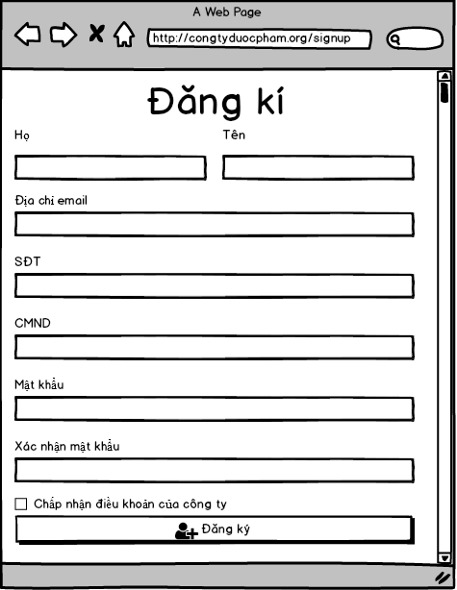
Giao diện đăng kí

Slide 15
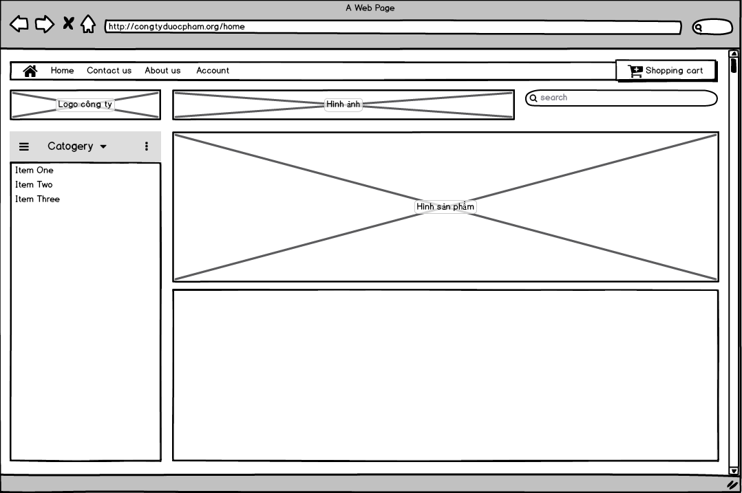
Giao diện trang chủ

Slide 16
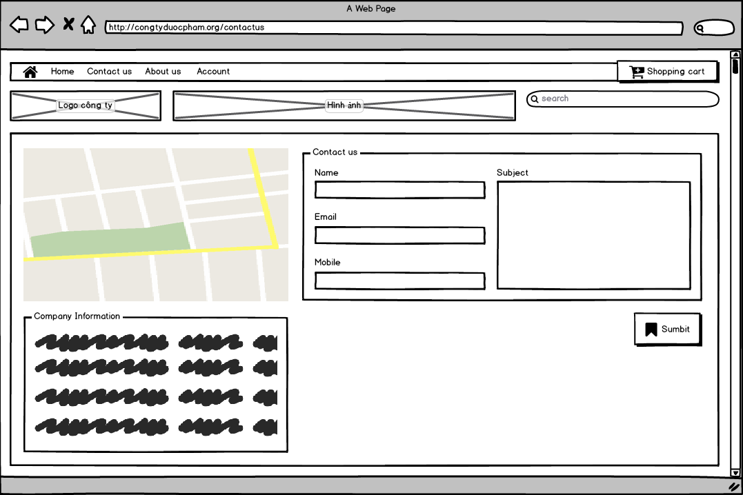
Giao diện liên hệ

Slide 17
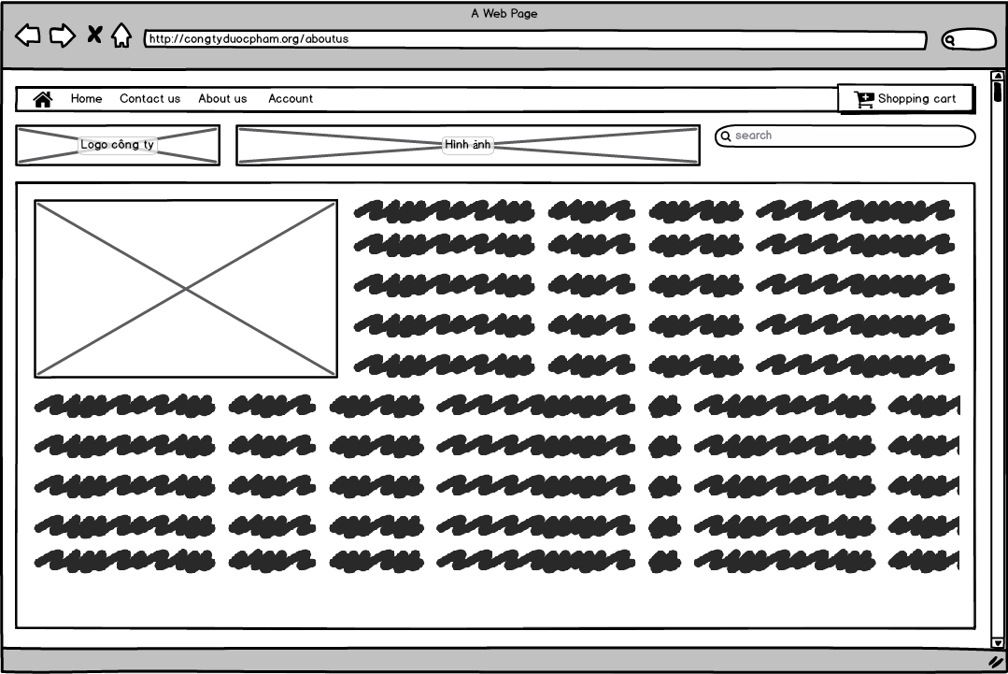
Giao diện giới thiệu về công ty

Slide 18
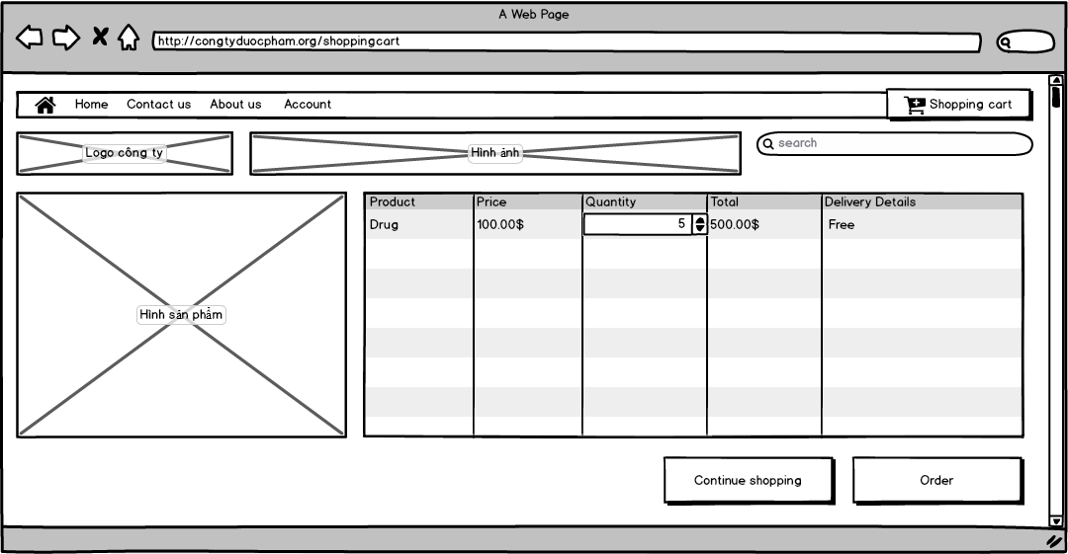
Giao diện giỏ hàng

Slide 19
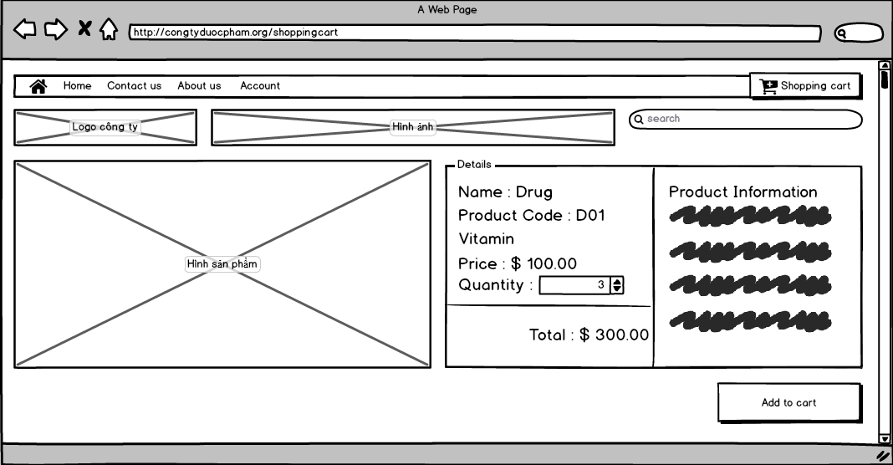
Giao diện thông tin sản phẩm

Slide 20
Nội dung
2
Mô hình Early Design
3
Mô hình Post – architecture
Mô hình Application Composition
1
4
Mô hình Reuse

Slide 21
General Systems Characteristics |  | Degree of Influence (0-5) | Description
1 | Data Communications | 1
2 | Distributed Processing | 4
3 | Performance | 3
4 | Heavily Used Configuration | 2
5 | Transaction Rates | 5
6 | Online Data Entry | 3
7 | Design for End User Efficiency | 4
8 | Online Update | 3
9 | Complex Processing | 4
10 | Usable in Other Applications | 4
11 | Installation Ease | 5
12 | Operational Ease | 0
13 | Multiple Sites | 3
14 | Facilitate Change | 4
Total Degree of Influence (TDI) |  | 45 | Calculated (sum of the above)
Value Adjustment Factor (VAF) |  | 1.10 | Calculated ((TDI*0.01)+0.65)
Function Type | Functional Complexity | Count | Weight | Function Points (FPs) | FP %
Internal Logical Files (ILFs) | Low | 6 | 7 | 42
 | Average | 0 | 10 | 0
 | High | 0 | 15 | 0 | 25%
External Interface Files (EIFs) | Low | 3 | 5 | 15
 | Average | 0 | 7 | 0
 | High | 0 | 10 | 0 | 9%
External Inputs (EIs) | Low | 1 | 3 | 3
 | Average | 16 | 4 | 64
 | High | 0 | 6 | 0 | 41%
External Outputs (EOs) | Low | 3 | 4 | 12
 | Average | 3 | 5 | 15
 | High | 0 | 7 | 0 | 16%
External Queries (EQs) | Low | 2 | 3 | 6
 | Average | 2 | 4 | 8
 | High | 0 | 6 | 0 | 8%
Total Unadjusted Function Point Count |  |  |  | 165 | 100%
Summary Estimates
Unadjusted Function Point Count | 165
Processing Complexity Adjustment Factor | 1.1
Adjusted Function Point Count (AFP) | 182

Slide 22
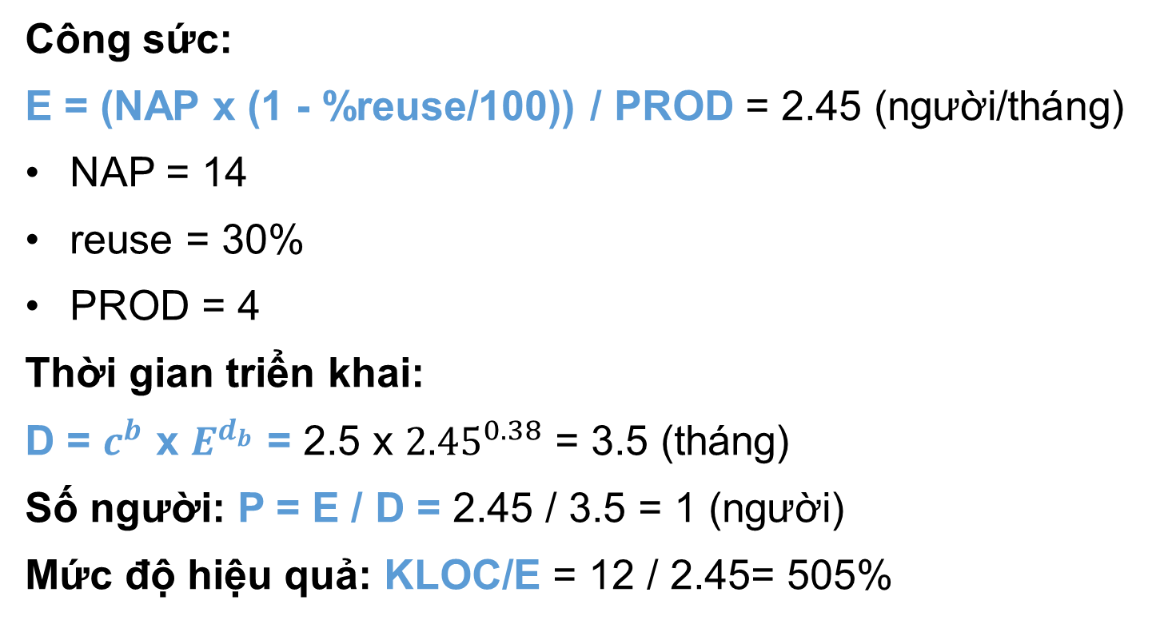
Mô hình Application Composition
Công sức:
E = (NAP x (1 - %reuse/100)) / PROD = 2.45 (người/tháng)
NAP = 14
reuse = 30%
PROD = 4
Thời gian triển khai:
D = $c^{b}$ x $E^{d_{b}}$ = 2.5 x ${2.45}^{0.38}$ = 3.5 (tháng)
Số người: P = E / D = 2.45 / 3.5 = 1 (người)
Mức độ hiệu quả: KLOC/E = 12 / 2.45= 505%
(số lượng điểm ứng dụng)
(% mã lệnh đc tái sử dụng)
(hiệu suất)

Slide 23
For Screens |  |  |  | For Reports
 | Number and source of data tables |  |  |  | Number and source of data tables
Number of views contained | Total < 4 (<2 server, < 3 client) | Total < 8 (2-3 server, 3-5 client) | Total 8+ (>3 server, >5 client) | Number of sections Contained | Total < 4 (<2 server, < 3 client) | Total < 8 (2-3 server, 3-5 client) | Total 8+ (>3 server, >5 client)
< 3 |  |  |  | 0 or 1 | Simple
3 – 7 |  | Medium |  | 2 or 3
6+ |  |  |  | 4 +
Object type | Simple | Medium | Difficult
Screen |  | 2
Report | 2
3GL component |  |  | 10
Developer’s experience and capability | Very low | Low | Nominal | High | Very high
Case maturity and capability | Very low | Low | Nominal | High | Very high
PROD ( NOP/month) | 4

Slide 24
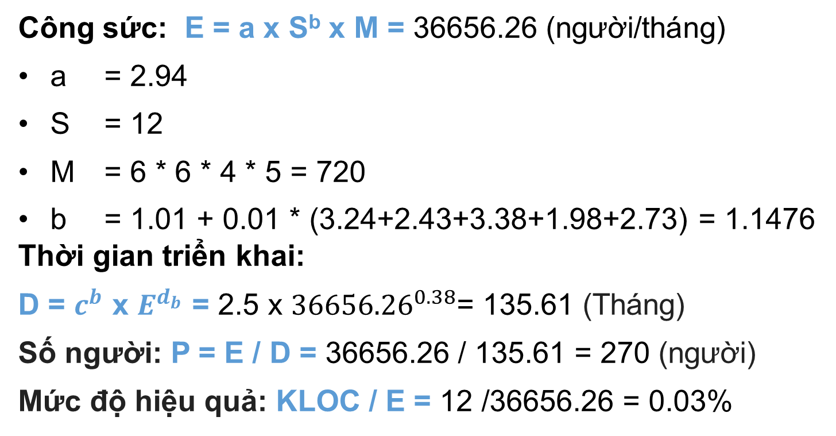
Mô hình Early Design
Công sức: E = a x S^{b} x M = 36656.26 (người/tháng)
a = 2.94
S = 12
M = 6 * 6 * 4 * 5 = 720
b = 1.01 + 0.01 * (3.24+2.43+3.38+1.98+2.73) = 1.1476
Thời gian triển khai:
D = $c^{b}$ x $E^{d_{b}}$ = 2.5 x ${36656.26}^{0.38}$= 135.61 (Tháng)
Số người: P = E / D = 36656.26 / 135.61 = 270 (người)
Mức độ hiệu quả: KLOC / E = 12 /36656.26 = 0.03%
(kích thước được ước lượng)
(tích của 7 hệ số)

Slide 25
Cost driver | Very low | Low | Normal | High | Very High | Extra High
Độ tin cậy và phức tạp của sản phẩm |  |  |  |  | 5
Yêu cầu sử dụng lại |  | 2
Độ khó nền tảng |  | 2
Trải nghiệm sự phức tap của cá nhân |  |  |  | 4
Năng lực cá nhân |  |  | 3
Yêu cầu lịch trình |  | 2
Các phương tiện hỗ trợ nhóm |  |  | 3
W(i) | Very low | Low | Normal | High | Very High | Extra High
Tính tiên phong |  | 3.24
Tính linh hoạt phát triển |  |  |  | 2.43
Kiến trúc giải pháp rủi ro |  | 3.38
Sự gắn kết đồng đội |  |  |  | 1.98
Qúa trình phát triển |  |  | 2.73

Slide 26
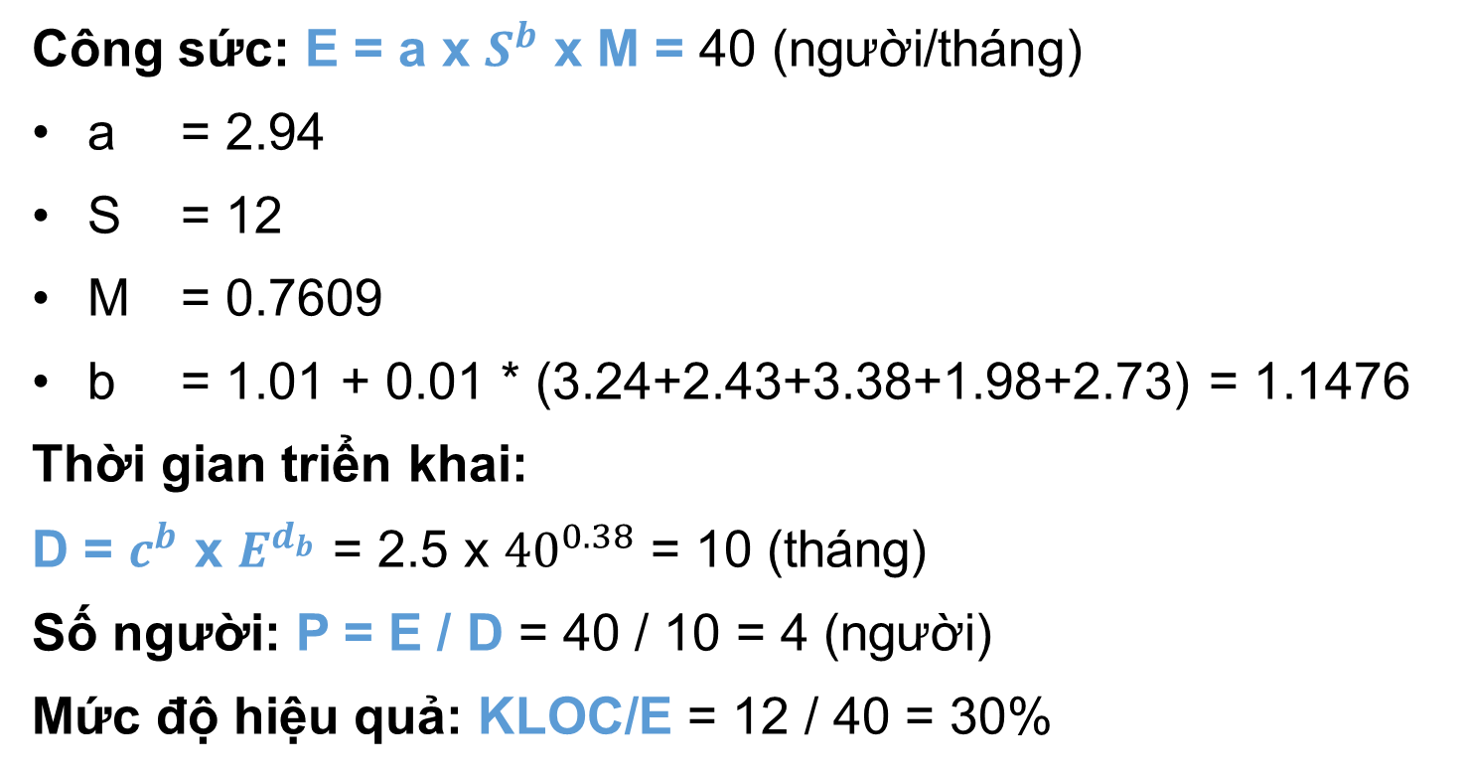
Mô hình Post – architecture
Công sức: E = a x $S^{b}$ x M = 40 (người/tháng)
a = 2.94
S = 12
M = 0.7609
b = 1.01 + 0.01 * (3.24+2.43+3.38+1.98+2.73) = 1.1476
Thời gian triển khai:
D = $c^{b}$ x $E^{d_{b}}$ = 2.5 x ${40}^{0.38}$ = 10 (tháng)
Số người: P = E / D = 40 / 10 = 4 (người)
Mức độ hiệu quả: KLOC/E = 12 / 40 = 30%
(kích thước được ước lượng)
(tích của 14 hệ số)

Slide 27
Cost driver | Very low | Low | Normal | High | Very High | Extra High
Đặc trưng về sản phẩm
Yêu cầu vệ độ tin cậy của SP |  |  |  | 1.15
Kích thước dữ liệu |  |  |  | 1.09
Độ phức tạp của SP |  |  | 1.00
Yêu cầu về tính tái sử dụng |  |  | 1.00
Tài liệu cần thiết |  |  |  | 1.06
Đặc trưng về phần cứng
Ràng buộc về thời gian |  |  |  |  | 1.31
Ràng buộc bộ nhớ |  |  |  |  | 1.21
Biến động nền tảng |  | 0.87
Đặc trưng về con người
Khả năng phân tích |  |  | 1.00
Khả năng lập trình |  |  |  | 0.87
Kinh nghiệm ứng dụng |  |  |  | 0.89
Kinh nghiệm nền tảng |  |  |  | 0.92
EXP về Ngôn ngữ và công cụ |  |  |  | 0.88
Sự kết nói cá nhân |  |  |  | 0.92
Đặc trưng về Project
Sử dụng các công cụ phần mềm |  |  |  |  | 0.72
Phát triển đa trang web |  |  | 1.00
Yêu cầu kế hoạch phát triển |  |  |  | 1.00
W(i) | Very low | Low | Normal | High | Very High | Extra High
Tính tiên phong |  | 3.24
Tính linh hoạt phát triển |  |  |  | 2.43
Kiến trúc giải pháp rủi ro |  | 3.38
Sự gắn kết đồng đội |  |  |  | 1.98
Qúa trình phát triển |  |  | 2.73

Slide 28
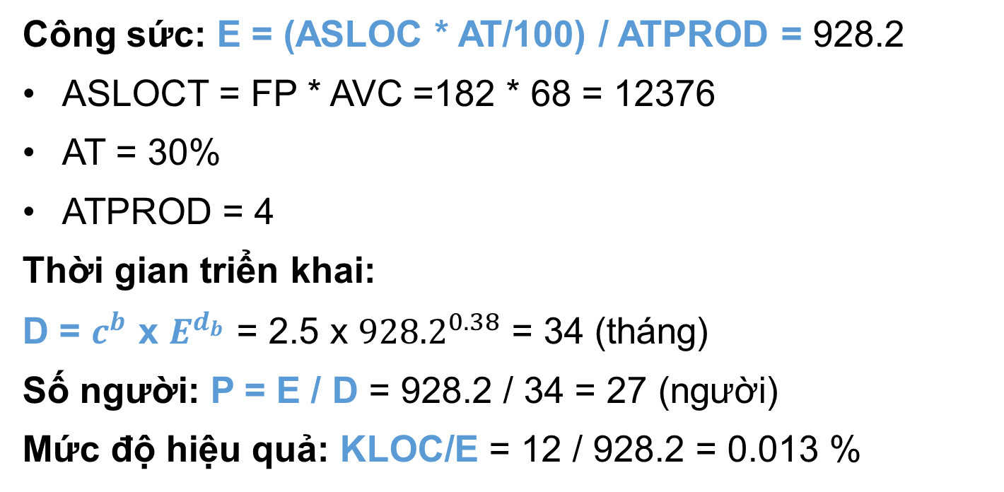
Mô hình Reuse
Công sức: E = (ASLOC * AT/100) / ATPROD = 928.2
ASLOCT = FP * AVC =182 * 68 = 12376
AT = 30%
ATPROD = 4
Thời gian triển khai:
D = $c^{b}$ x $E^{d_{b}}$ = 2.5 x ${928.2}^{0.38}$ = 34 (tháng)
Số người: P = E / D = 928.2 / 34 = 27 (người)
Mức độ hiệu quả: KLOC/E = 12 / 928.2 = 0.013 %
(tỷ lệ % mã lệnh sinh tự động)
(hiệu suất)

Slide 29
Developer’s experience and capability | Very low | Low | Nominal | High | Very high
Case maturity and capability | Very low | Low | Nominal | High | Very high
PROD ( NOP/month) | 4

